Slide 1

CÔNG TY CỔ PHẦN TECHNOKOM
VASI CEO SUMMIT 2023 – LẦN THỨ 1
“KINH NGHIỆM TỪ TECHNOKOM, THÀNH VIÊN SÁNG LẬP MẠNG LƯỚI CHUYỂN ĐỔI LEAN.
Hà nội ngày 26 tháng 04 năm 2023

Slide 2
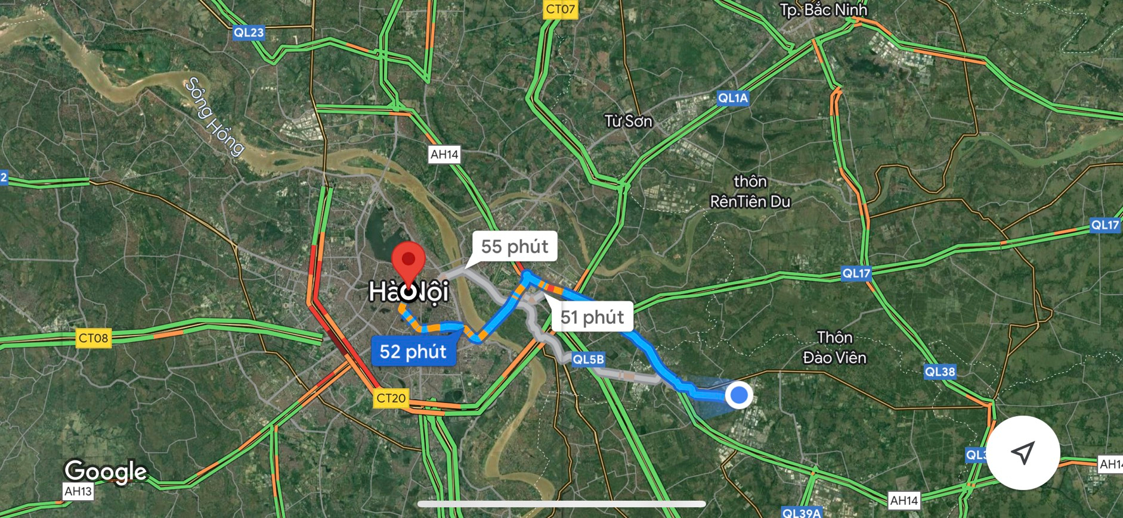
GIỚI THIỆU CÔNG TY
Công ty CP
TECHNOKOM
Công ty Cổ phần TECHNOKOM
Địa chỉ: Đường E3, khu e, KCN Phố nối A, xã Lạc Đạo, Huyện Văn Lâm
Cách trung tâm Hà nội 24km, và nằm trên đường quốc lộ 5A.
Vị trí giao thông thuận lợi

Slide 3
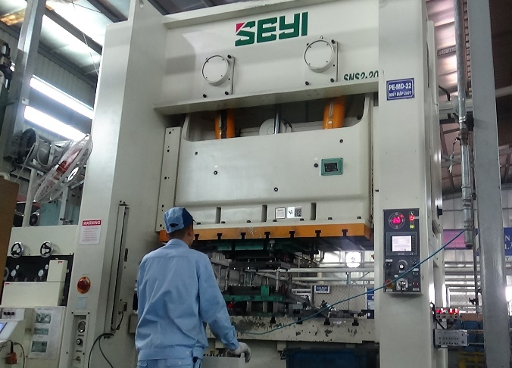
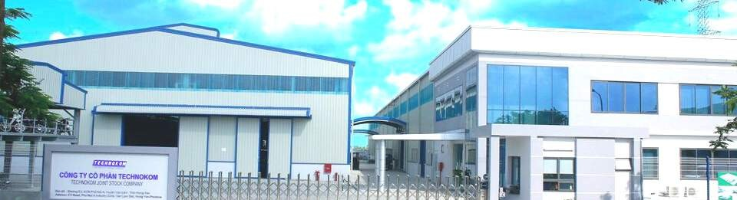
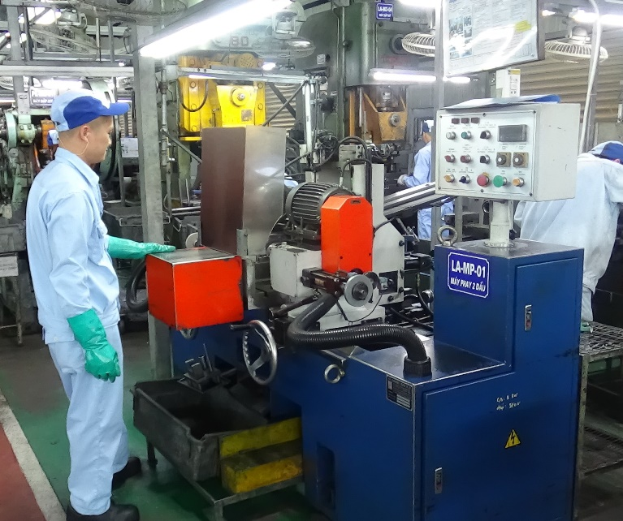

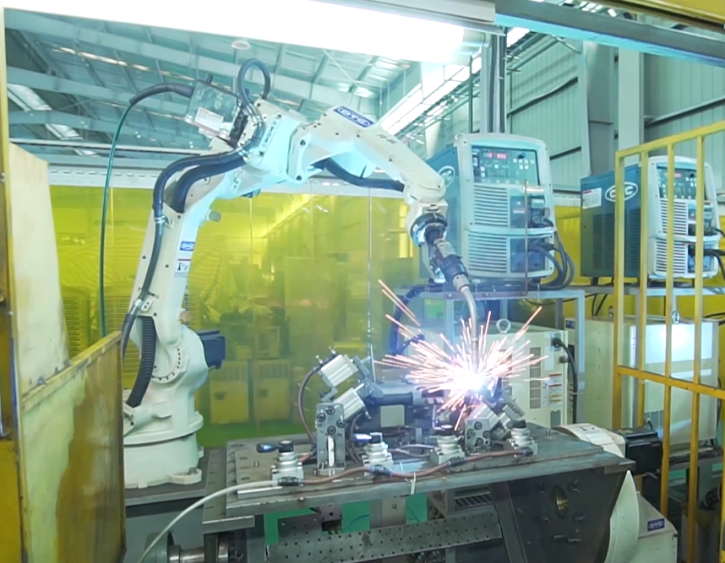
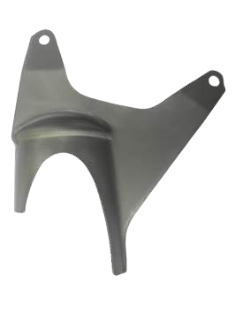
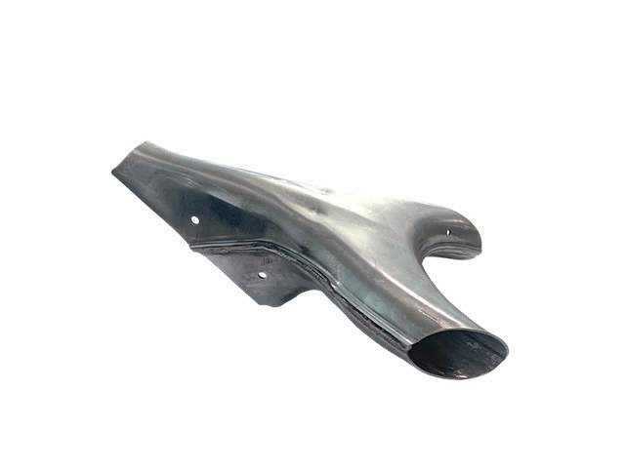

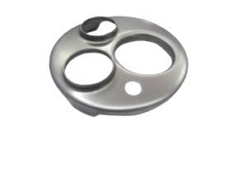
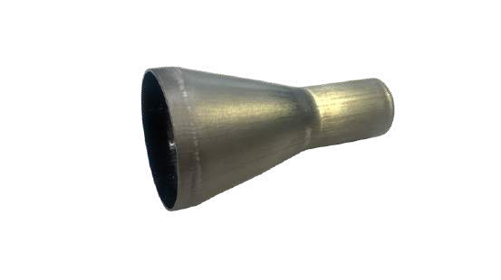
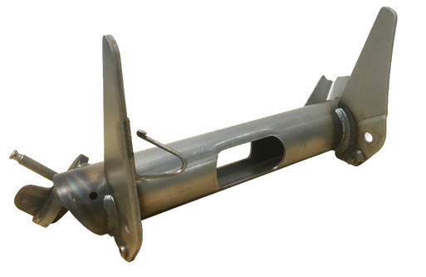
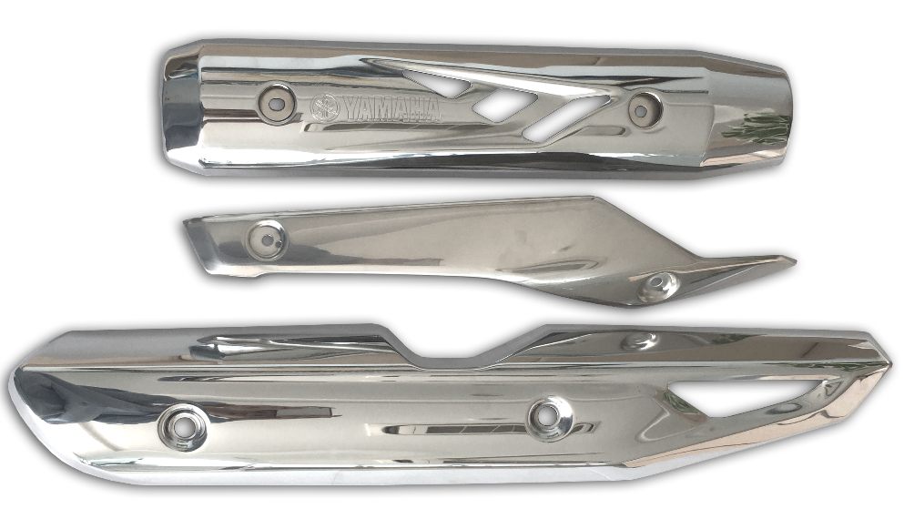
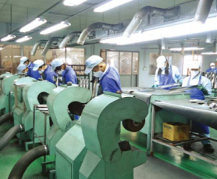

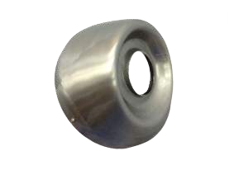
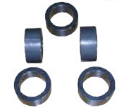
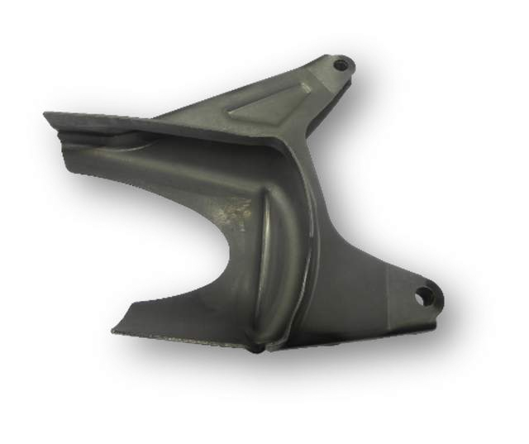
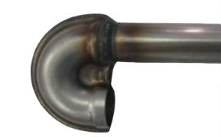
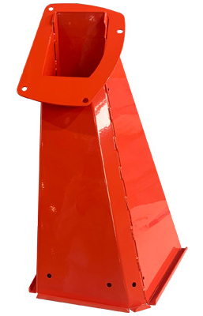
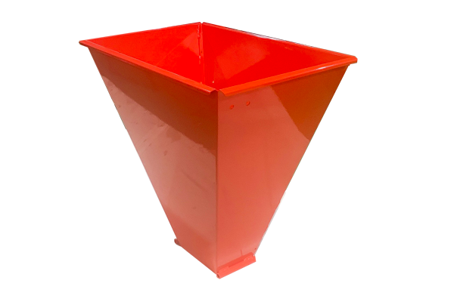

GIỚI THIỆU CÔNG TY
01. Gia công kim loại Dập tấm
TECHNOKOM
Sản xuất linh kiện, phụ tùng bằng kim loại cho ngành ô tô, xe máy, đồ gia dụng
và gia công cơ khí chính xác
Nhà máy 10.000m2
02. Gia công kim loại ống
450 nhân sự
Capacity 60%
www.technokom.com.vn
03.Gia công Hàn (RB,Tig,Spot)
04. Gia công Đánh bóng

Slide 4
NỘI DUNG CHIA SẺ
PHẦN I. BỐI CẢNH TECHNOKOM
PHẦN II: LỰA CHỌN CHƯƠNG TRÌNH CHUYỂN ĐỔI LEAN
PHẦN III: QUÁ TRÌNH CHUYỂN ĐỔI
PHẦN IV: CHUYỂN ĐỔI LEAN MANG LẠI KẾT QUẢ CHO TECHNOKOM
PHẦN V: MẠNG LƯỚI LEAN MANG LẠI KẾT QUẢ CHO DN
PHẦN VI: BÀI HỌC – ĐỀ XUẤT

Slide 5
PHẦN I. BỐI CẢNH TECHNOKOM
01.MONG ĐỢI CỦA KHÁCH HÀNG
Giao hàng đúng tiến độ, kịp thời
Chất lượng “ĐÚNG” ngay từ đầu
“Mong muốn của Khách hàng”
Chi phí canh tranh
Đảm bảo an toàn trong hoạt động sản xuất
Môi trường làm việc chuyên nghiệp
Tuân thủ cam kết bảo vệ môi trường

Slide 6
PHẦN I: BỐI CẢNH TECHNOKOM
02. TƯ DUY CỦA DOANH NGHIỆP
Tư duy CŨ
Tư duy Mới
Lợi nhuận mong muốn
Lợi nhuận mong muốn
Giá bán
sản phẩm
Giá thành SP
(Tổng chi phí SX)
Giá bán
sản phẩm
Giá thành SP
(Tổng chi phí SX)
=

=
-
03.CẠNH TRANH VỀ GIÁ SẢN PHẨM
K/H costdown
K/H costdown
Lợi nhuận
hiện tại
Lợi nhuận
hiện tại
=
Doanh thu
-
Chi phí
(NVL; điện, lương…)
Doanh thu
-
Chi phí
(NVL; điện, lương…)

Slide 7
PHẦN II: LỰA CHỌN CHƯƠNG TRÌNH CHUYỂN ĐỔI
CẮT GIẢM LÃNG PHÍ TRONG SẢN XUẤT
Lãng phí do vận chuyển

Lãng phí do tồn kho

Mô hình chuyển đổi LEAN phương án kỳ vọng mang lại hiệu quả tối ưu cho Doanh nghiệp
Lãng phí do vận chuyển
●
Lãng phí do sản phẩm lỗi
❍
Lãng phí do thao tác thừa
■
Lãng phí do sản xuất dư thừa
□
Lãng phí do chờ đợi
❐
Lãng phí không khai thác hết năng lực nhân sự
❑

Slide 8
PHẦN III: QUÁ TRÌNH CHUYỂN ĐỔI
01. ĐIỀU KIỆN ĐỂ THỰC HIỆN CHUYỂN ĐỔI LEAN
Vấn đề
Giải pháp
1. Nhận thực về Lean chưa hiểu đầy đủ và đồng bộ
1. Kết hợp cùng P&Q tổ chức đào tạo Lean Marathon cho quản lý trong công ty
Lãnh đạo Doanh nghiệp Trang bị kiến thức về Lean cho các cấp quản lý.
2. Quản lý cấp trung chưa nắm được CVTC, phương pháp cải tiến và lập kế hoạch
2. Kết hợp cùng P&Q tổ chức đào tạo Tổ trưởng hiện trường

Slide 9
PHẦN III: QUÁ TRÌNH CHUYỂN ĐỔI
02. MÔ HÌNH CHUYỂN ĐỔI CỦA DOANH NGHIỆP
Định hướng BGĐ về mô hình chuyển đổi lean
Xác định con người tham gia Lean
Đào tạo về Lean Manufacturing
Thành lập Nhóm triển khai
Xây dựng cơ chế hoạt động Lean
Kế hoạch
tổng thể
Phạm vi chuyển đổi
Kế hoạch
chuyên án
Xem xét và đánh giá
Triển khai cải tiến
Giai đoạn nắm bắt hiện trạng và hoạch định ban đầu.
(Ngắn hạn và trung hạn)
Giai đoạn thực thi và lặp lại hàng năm

Slide 10
PHẦN III: QUÁ TRÌNH CHUYỂN ĐỔI
03. GIÁ TRỊ CỐT LÕI KHI THỰC HIỆN CHUYỂN ĐỔI
Lean gắn liền sản xuất, như một công cụ chiến lược và phát triển tai công ty
Hướng tới là công ty phụ trợ phát triển về Lean hàng đầu tại Việt Nam
Đem lại hiệu quả cao nhất về chất lượng sản phẩm, con người và văn hóa Doanh nghiệp
1.Quá trình APQP
2.Quá trình Sản xuất
3.Quá trình quản lý kho
4.Quá trình quản lý chất lượng
1.Công việc tiêu chuẩn
2.Quản lý trực quan
3.Báo cáo công việc hàng ngày
4.Cam kết của lãnh đạo
1.Năng lực nhận diện và giải quyết vấn đề
2.Năng lực lập kế hoạch
3.Năng lực thu thập dữ liệu
4.Năng lực huấn luyện
CÁC GIÁ TRỊ XÁC ĐỊNH TRỌNG YẾU TRONG QUÁ TRÌNH CHUYỂN ĐỔI

Slide 11
PHẦN III: QUÁ TRÌNH CHUYỂN ĐỔI
04. NGUYÊN TẮC LEAN
Giá trị dựa trên góc nhìn Khách hàng

Cải tiến liên tục
■
Xây dựng sơ đồ dòng giá trị

5
NGUYÊN TẮC CỦA LEAN
Cơ chế kéo
Dòng chảy liên tục
❍
●

Slide 12
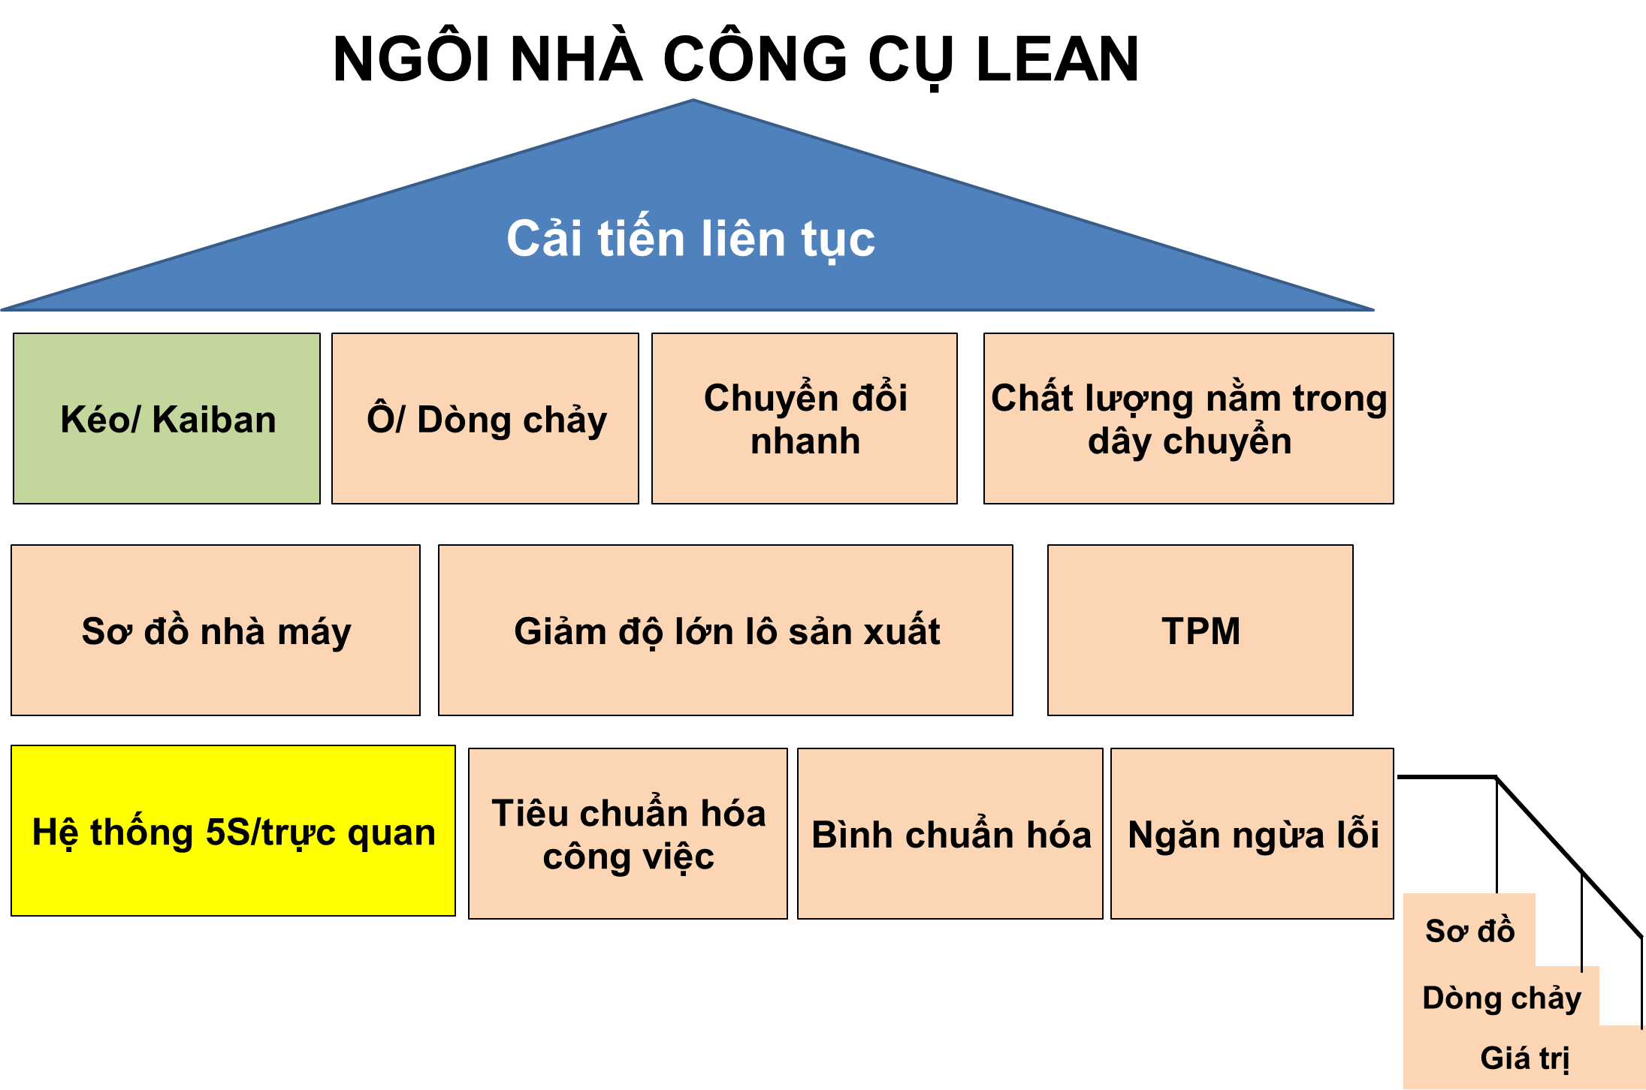
PHẦN III: QUÁ TRÌNH CHUYỂN ĐỔI
05. CÔNG CỤ LEAN

Slide 13
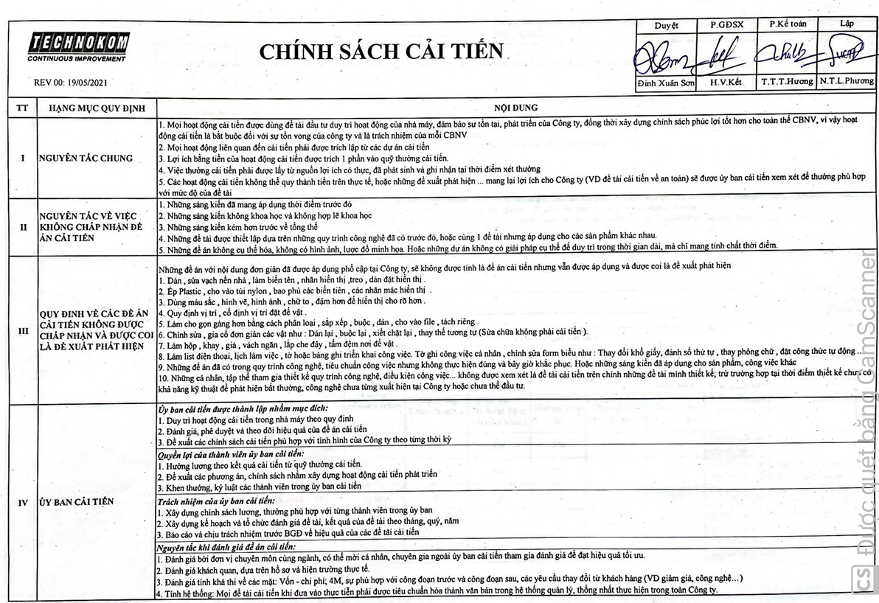
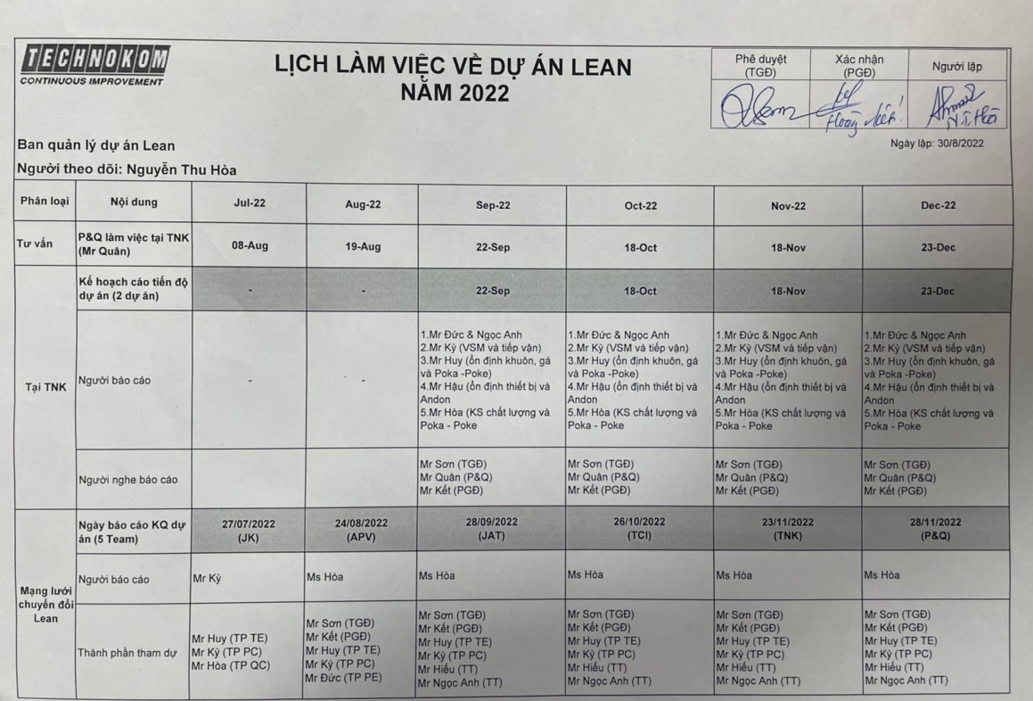
PHẦN III: QUÁ TRÌNH CHUYỂN ĐỔI
06. KIỆN TOÀN CƠ CẤU – CHÍNH SÁCH
Phân rõ vai trò chức năng và nhiệm vụ của từng thành viên trong cơ cấu
Cam kết của lãnh đạo
Kế hoạch làm việc cùng Cố vấn P&Q

Slide 14
PHẦN III: QUÁ TRÌNH CHUYỂN ĐỔI
07. KẾ HOẠCH TRIỂN KHAI

Slide 15
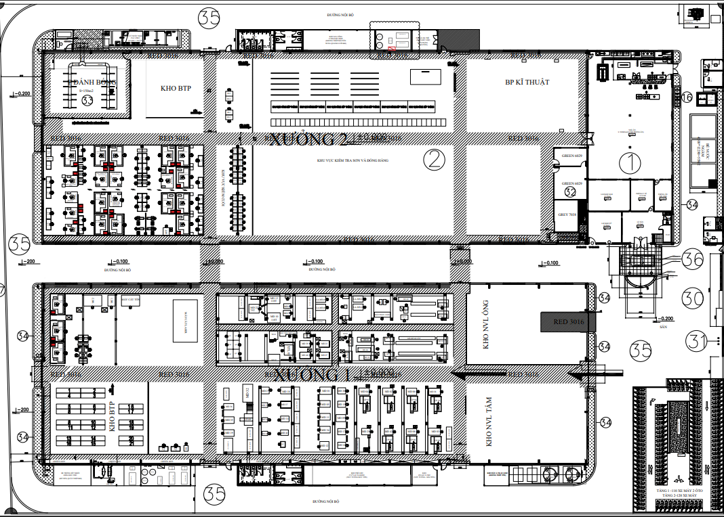
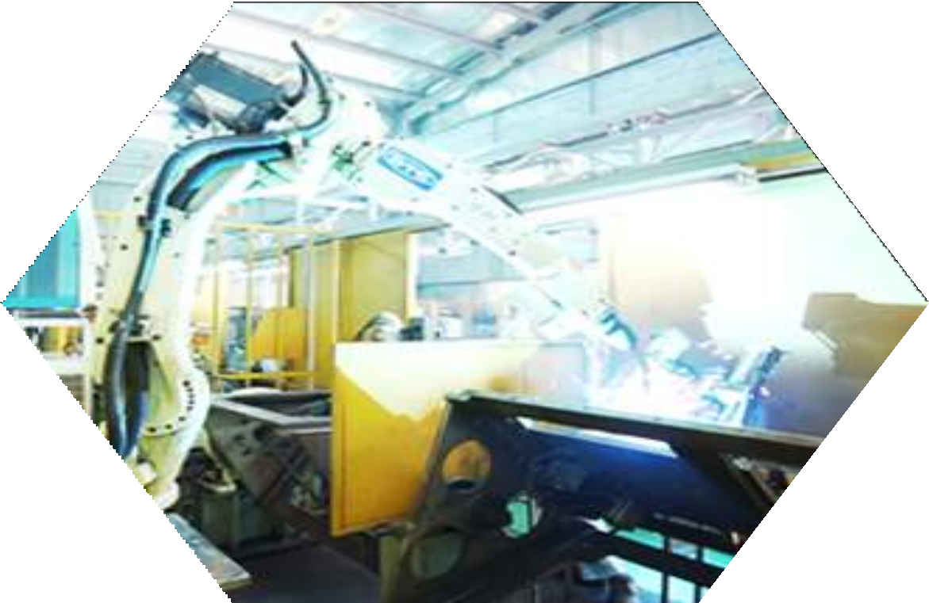
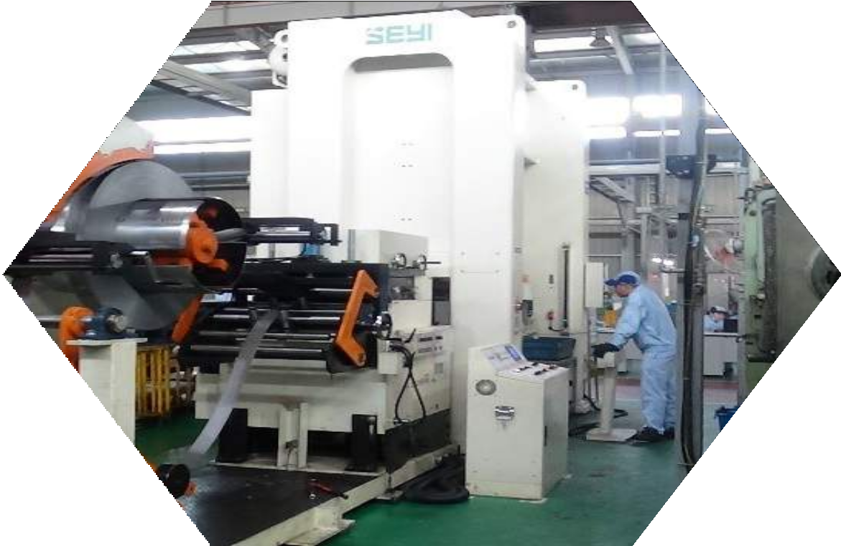
PHẦN III: QUÁ TRÌNH CHUYỂN ĐỔI
08. PHẠM VI CHUYÊN ÁN
ROBOT Hàn: 23pcs
Máy hàn Mig : 28 pcs
Máy hàn Tig : 04pcs
Máy hàn Spot: 05Pcs
Chuyên án BP Hàn
Tổng số : 62 pcs
* Máy dập 200T: 02pcs
* Máy dập 110-150T: 19pcs
* Máy dập 60-80T: 21 pcs
* Máy dập < 60T: 7pcs
Chuyên án BP Dập
Tổng số : 48 pcs

Slide 16
PHẦN III: QUÁ TRÌNH CHUYỂN ĐỔI
09. TRIỂN KHAI CHUYỂN ĐỔI LEAN-GIAI ĐOẠN 1 NĂM 2022
Nov-2022
Kết thúc
Giai đoạn 1 -2022
Báo cáo
TNK
Oct-2022
Báo cáo
JAT
Sep-2022
Aug-2022
Báo cáo TCI
Jul-2022
Jun-2022
Báo cáo APV
Báo cáo JK
Kế hoạch triển khai Lean Giai đoạn 1 -2022
Khởi động Lean
Báo cáo JK
Báo cáo APV
Báo cáo TCI
Báo cáo
JAT
Báo cáo
TNK
Bị trễ so với kế hoạch chung của mạng lưới. Do chưa định hình được công việc phải làm gì và bắt đầu từ đâu
KHÓ KHĂN
Sau khi đi thăm quan 2 đơn vị bạn về chúng tôi họp lại đội nhóm.

Slide 17
PHẦN III: QUÁ TRÌNH CHUYỂN ĐỔI
10. LƯU TRÌNH TRIỂN KHAI
Thời gian triển khai giai đoạn 2: 25 ngày
Mục tiêu chuyên án
Thời gian triển khai giai đoạn 2: 45 ngày
Tiêu chuẩn hóa
Đánh giá và báo cáo kết quả
❐
Thử nghiệm phương án
(Thực thi các phương án)
□
Thời gian triển khai giai đoạn 1: 30 ngày
Thiết lập mục tiêu
■
Giải quyết vấn đề
❍
Tổng hợp phân tích dữ liệu
●
Kế hoạch thu thập dữ liệu

Nắm bắt hiện trạng
(Kế hoạch triển khai dự án)

Thời gian triển khai 1 chuyên án : 100 ngày

Slide 18
PHẦN III: QUÁ TRÌNH CHUYỂN ĐỔI
11. KẾT QUẢ ĐẠT ĐƯỢC
HIỆU SUẤT THỜI GIAN SẢN XUẤT
HIỆU QUẢ
UP
3.0%
UP
3.6%
1000 vnđ
UP
12.5%
Hiện trạng | Mục tiêu | Sau cải tiến
Mục tiêu
Sau cải tiến

Slide 19
PHẦN IV: CHUYỂN ĐỔI LEAN MANG LẠI KẾT QUẢ CHO TECHNOKOM

Cam kết của lãnh đạo cao trong việc cung cấp nguồn lực và tổ chức triển khai
Động lực cho nhân sự tham gia được cải thiện (học hỏi kinh nghiệm triển khai và cách giải quyết vấn đề)
Phương pháp triển khai Lean đúng ngay từ đầu
(được tư vấn, đào tạo đồng bộ kiến thức)

KẾT QUẢ TECHNOKOM ĐẠT ĐƯỢC KHI CHUYỂN ĐỔI LEAN
●
Triển khai và đánh giá kết quả mỗi giai đoạn theo kế hoạch đặt ra
Xây dựng được hệ thống triển khai Lean
❍
■

Slide 20



PHẦN V: MẠNG LƯỚI LEAN MANG LẠI KẾT QUẢ CHO DN

Hình thành mạng lưới để cùng nhau chia sẻ kinh nghiệm chuyển đổi Lean

KẾT QUẢ MẠNG LƯỚI LEAN
MANG LẠI CHO DN
Cơ hội hợp tác chung với nhau
Họp định kỳ tạo động lực và cạnh tranh lành mạng giữa các thành viên trong mạng lưới
□
1. Tốc độ cải tiến cao hơn

LỢI ÍCH MẠNG LƯỚI LEAN MANG LẠI CHO DN
2. Động lực mạnh mẽ hơn
Các CEO chia sẻ định hướng và chiến lược
Thăm quan các công ty trong và ngoài mạng lưới
■
●
3. Năng lực nhân sự phát triển nhanh hơn
Các buổi Workshop và đào tạo thuận lợi
❍

Slide 21
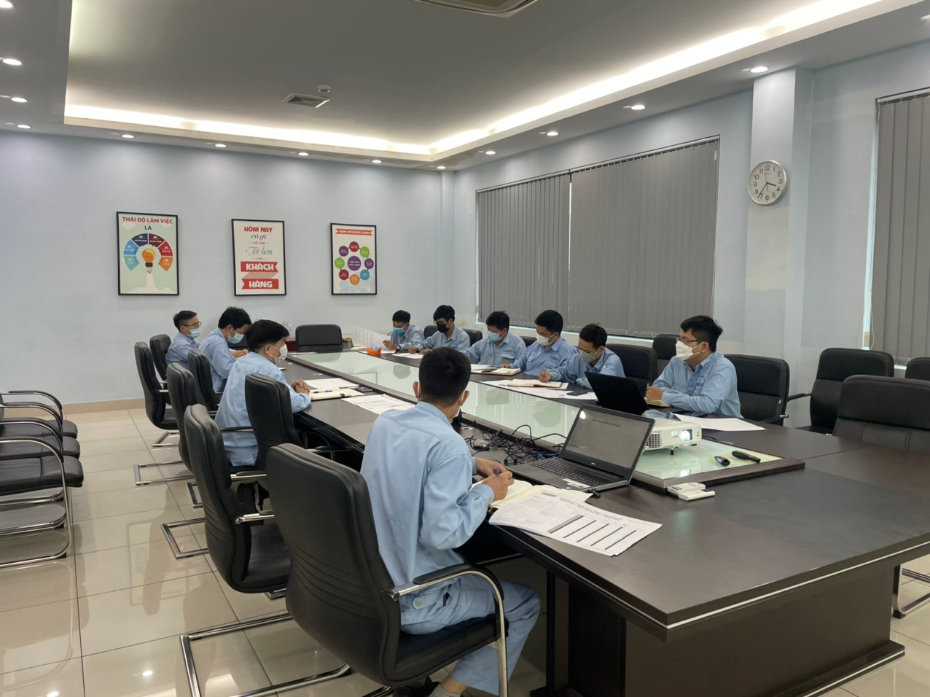
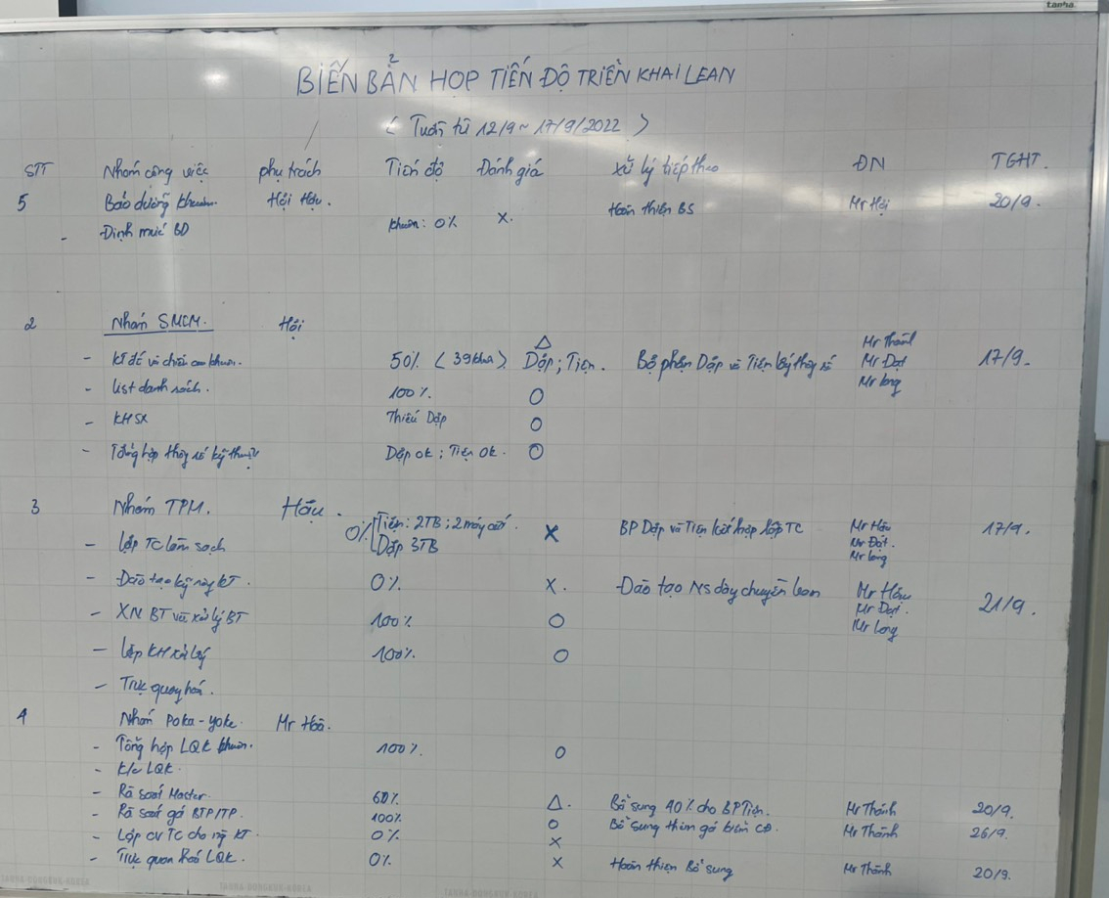
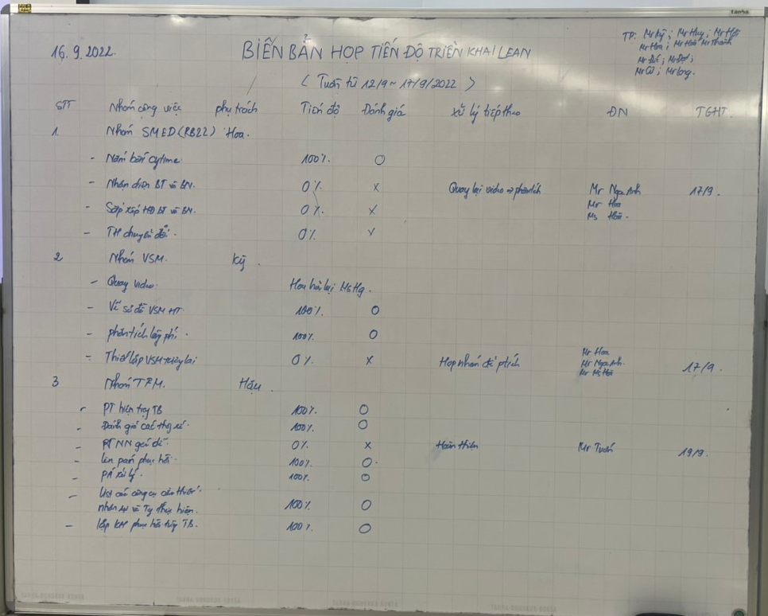
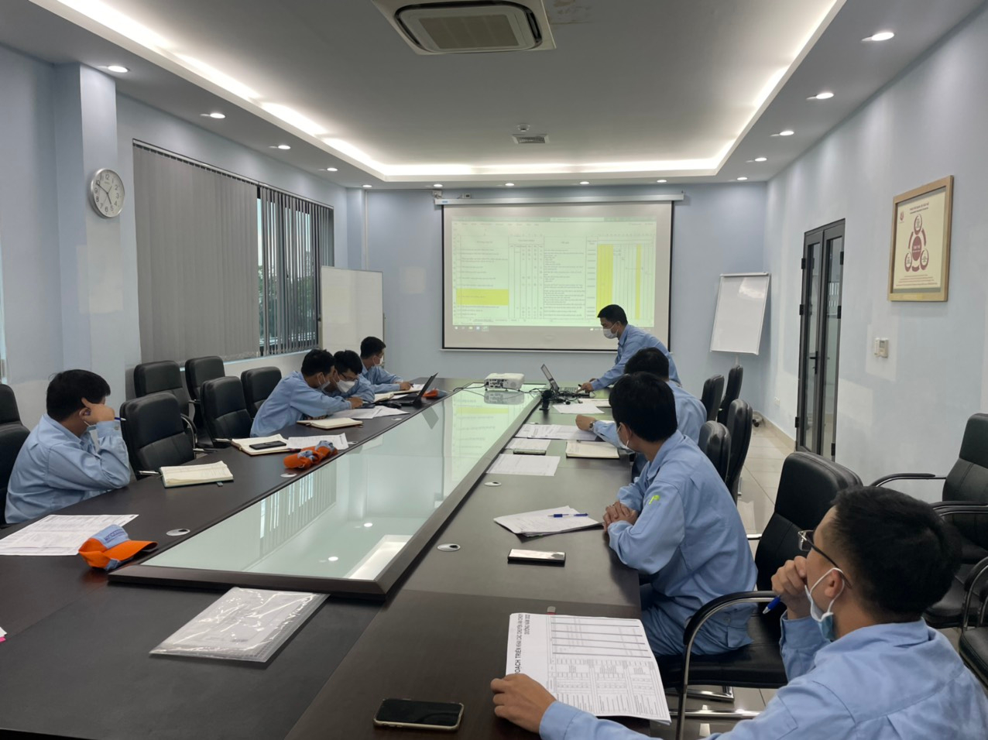
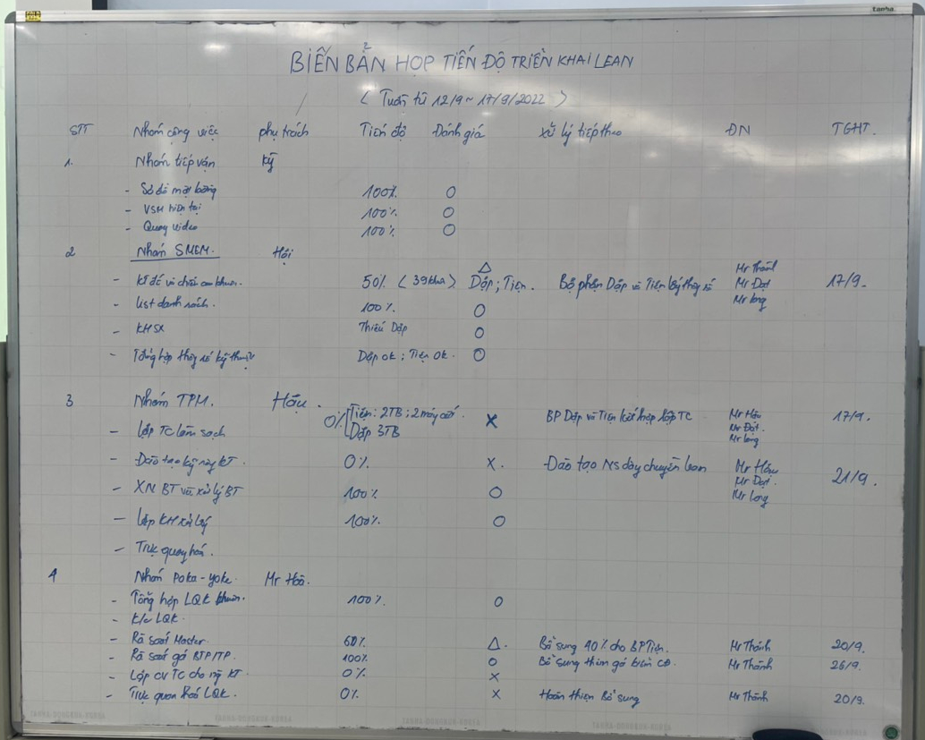
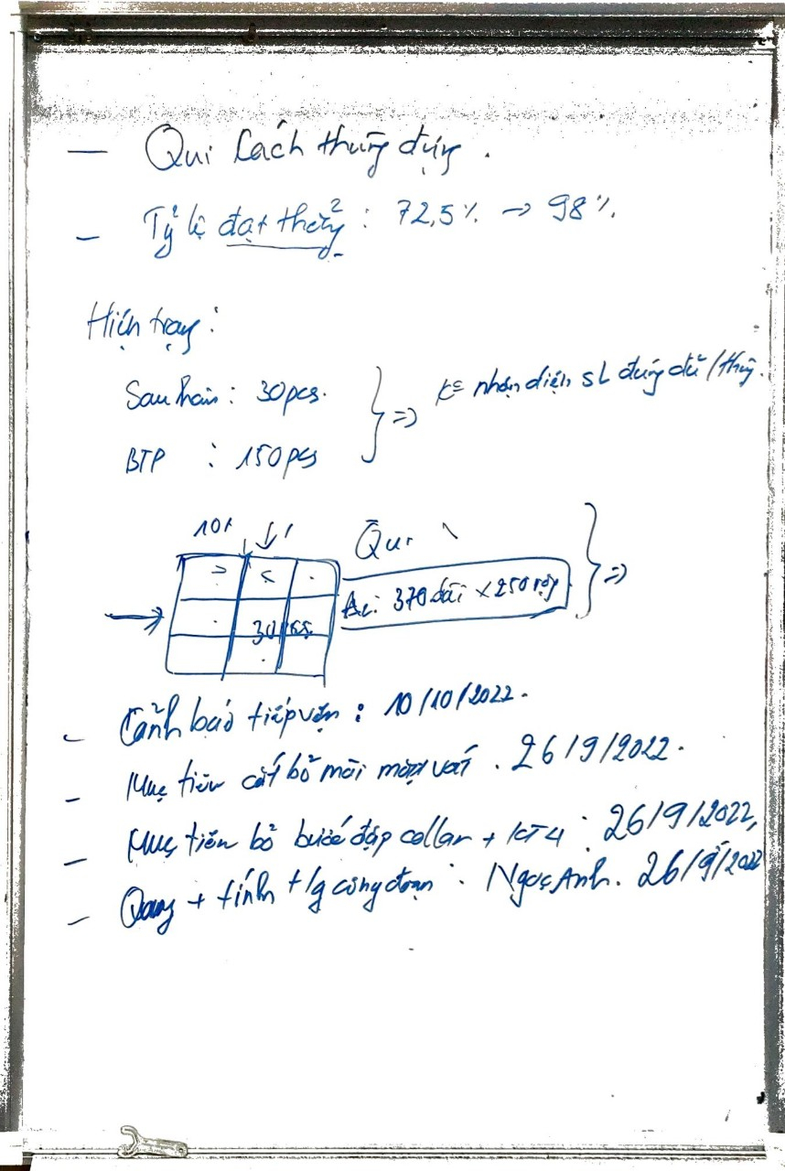
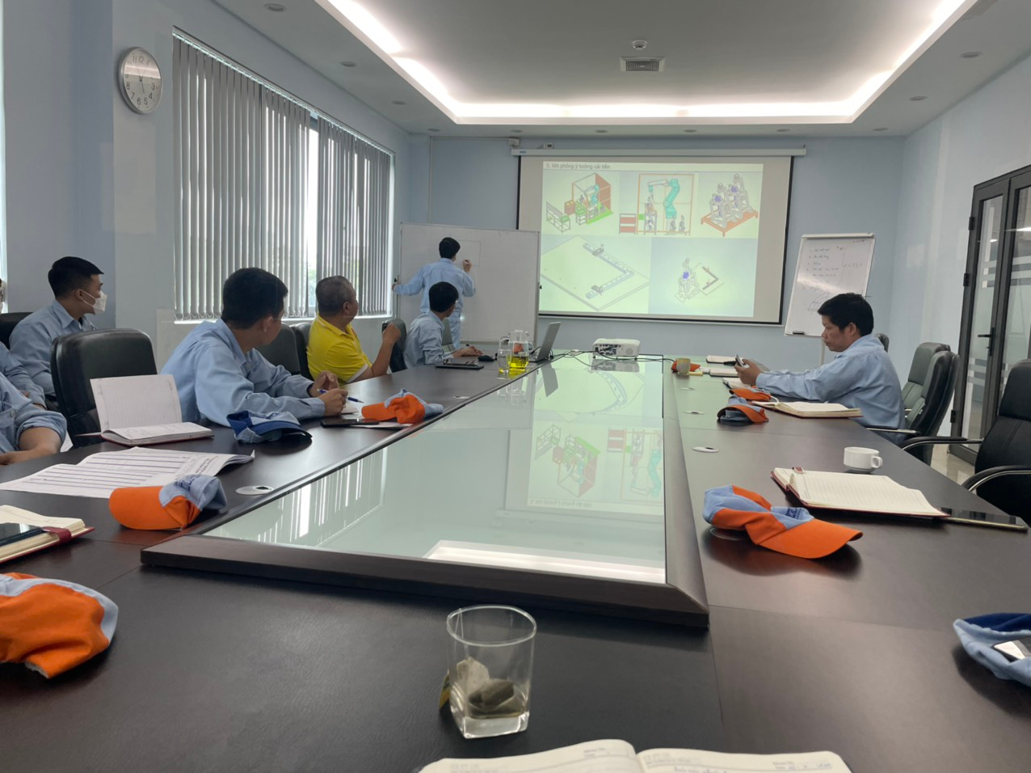
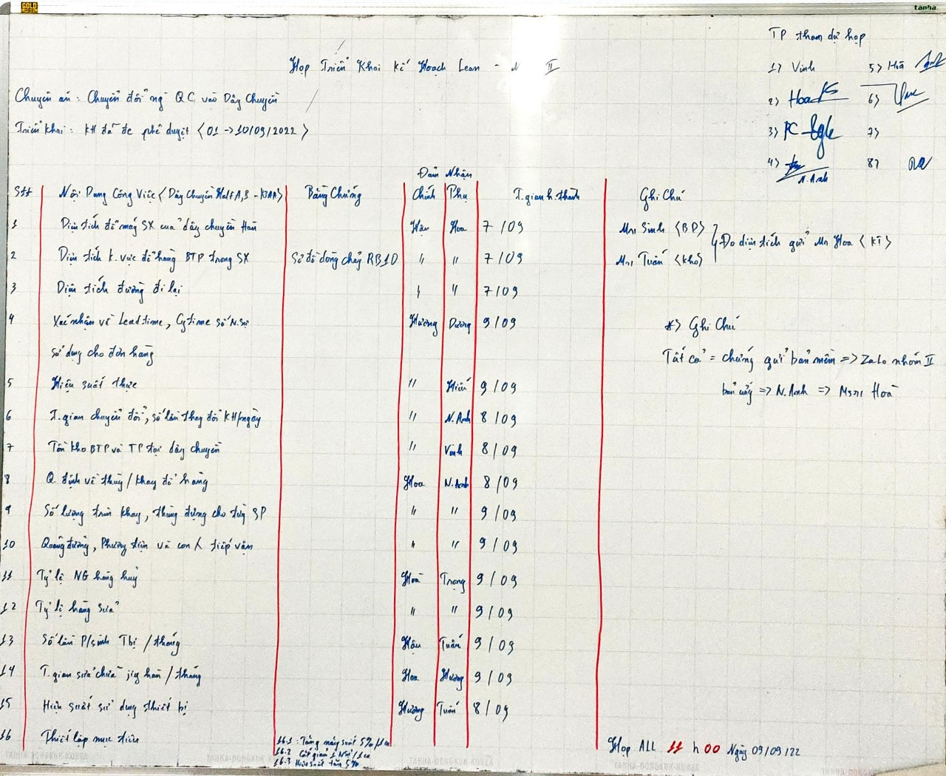
PHẦN V: HÌNH ẢNH HỌP & BÁO CÁO
HÌNH ẢNH HỌP
BIÊN BẢN HỌP

Slide 22
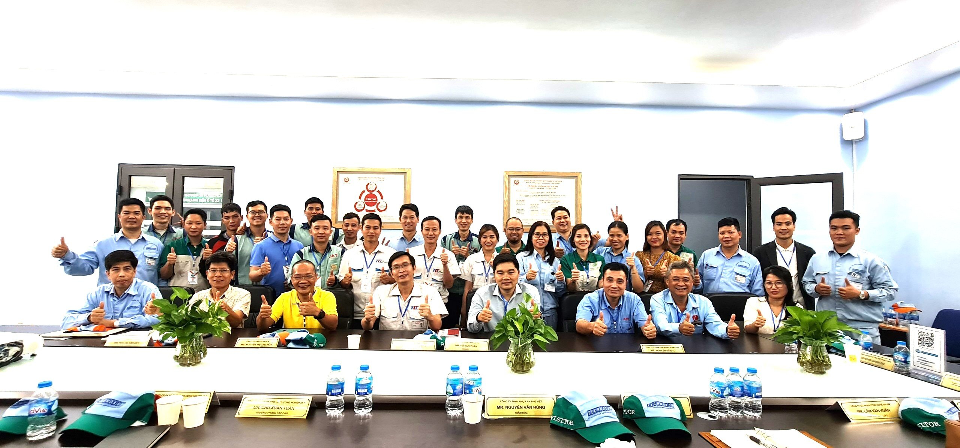
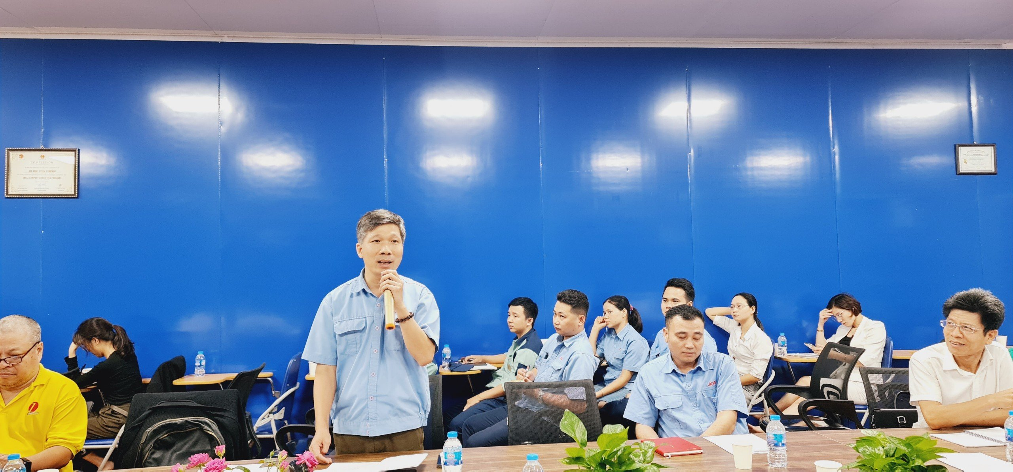
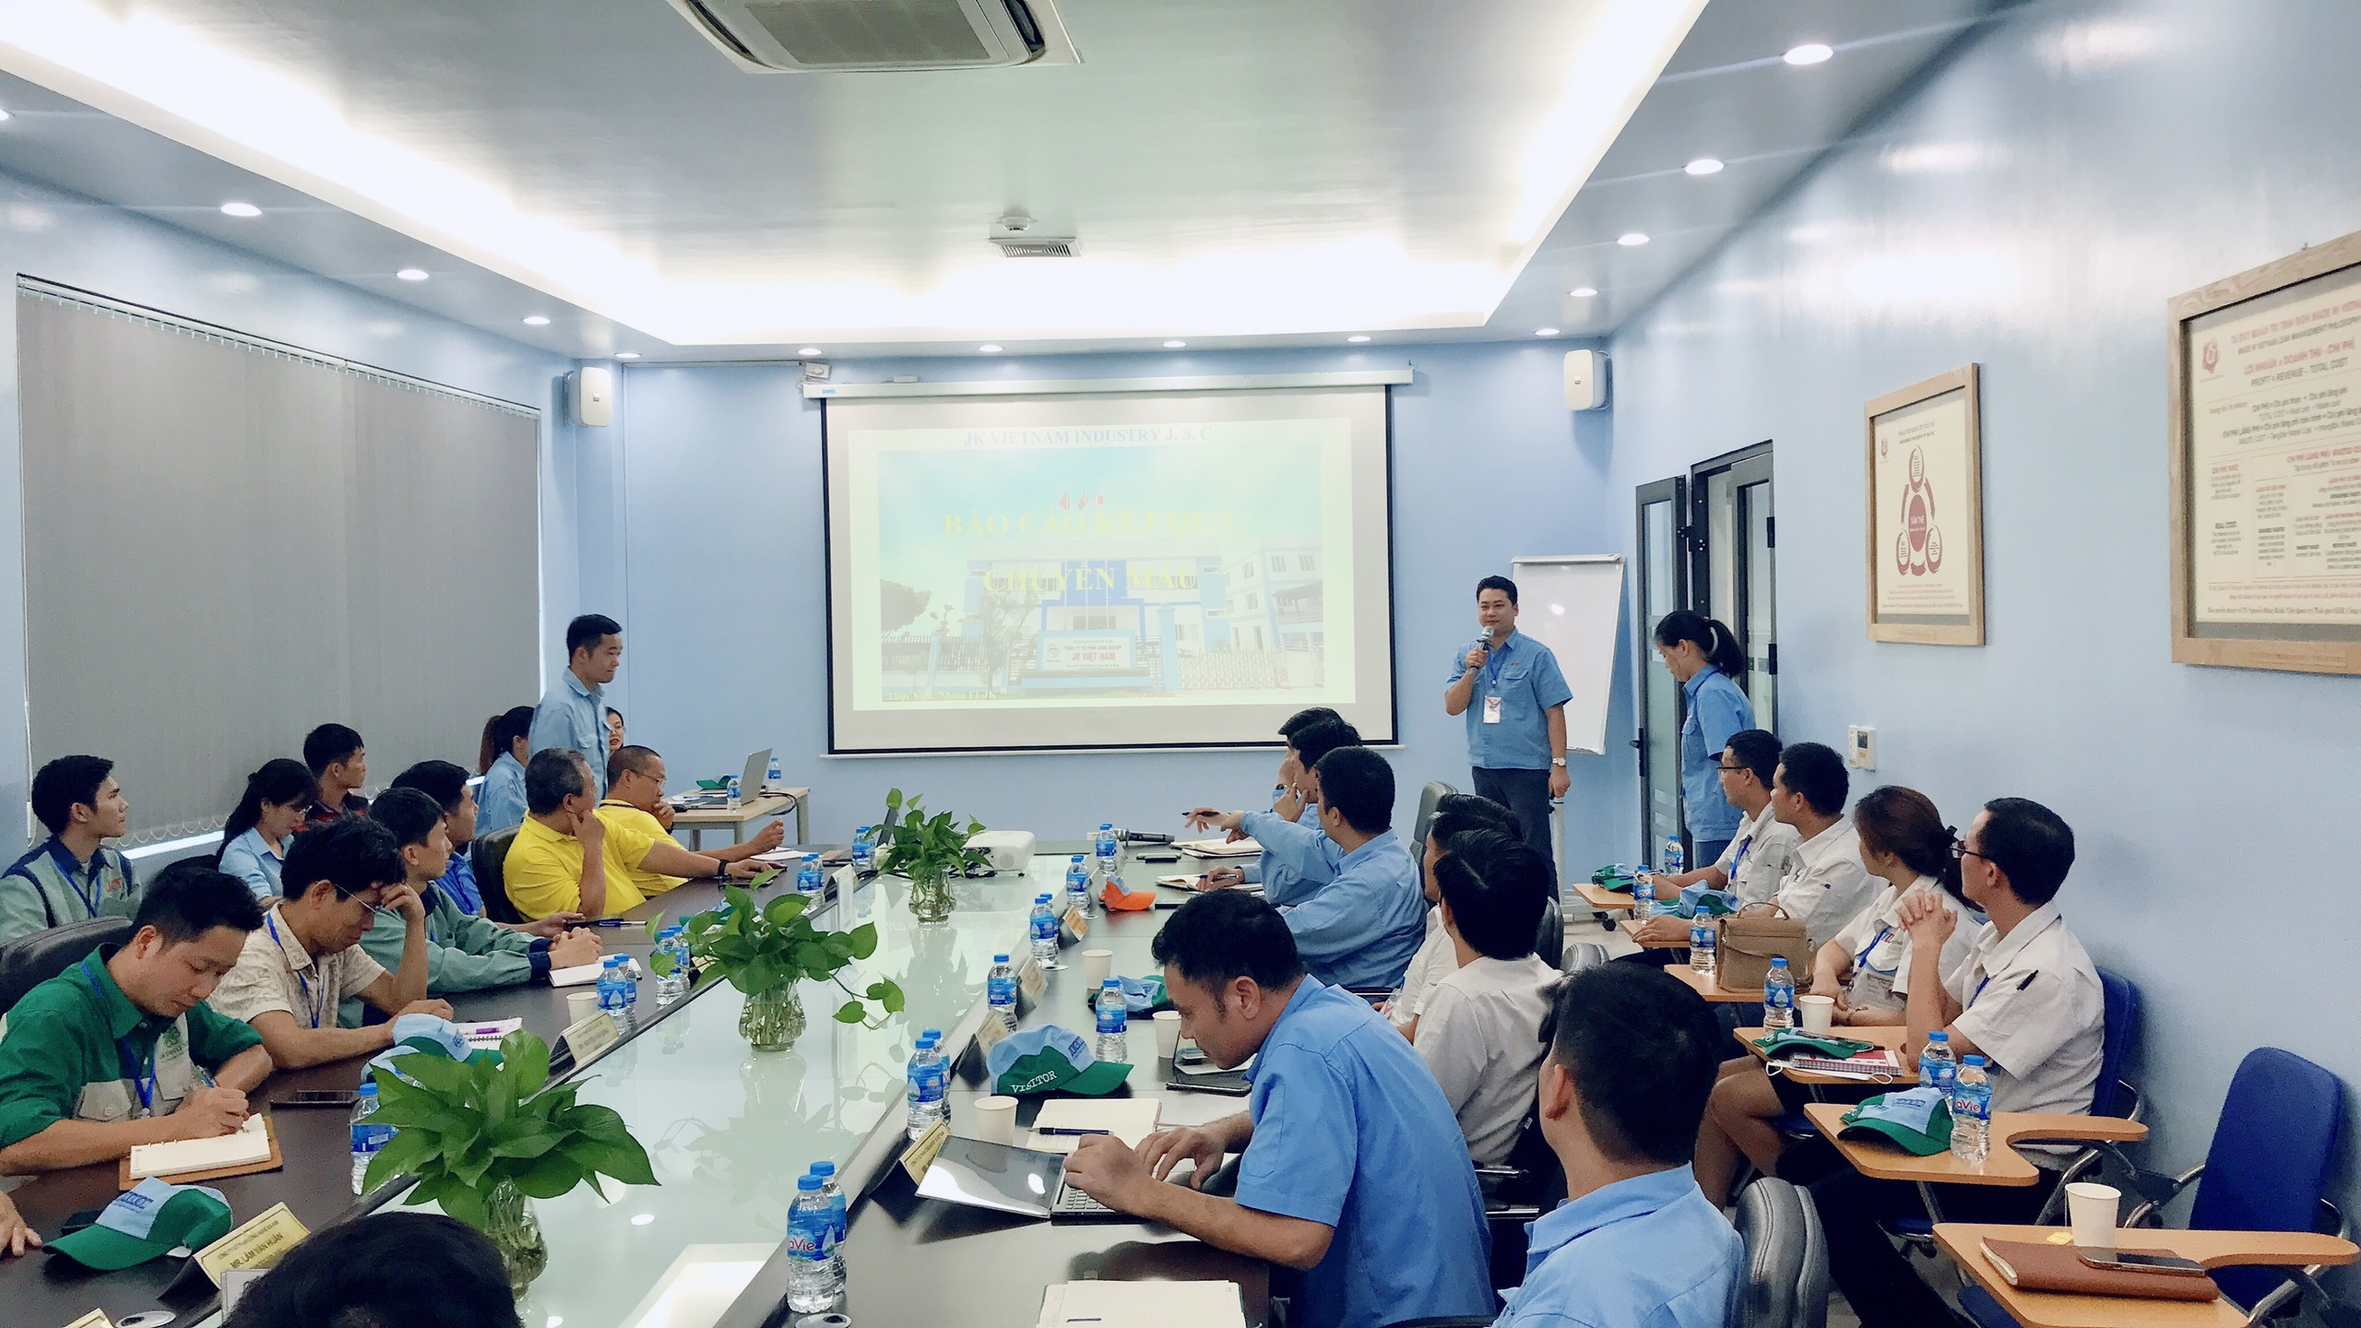
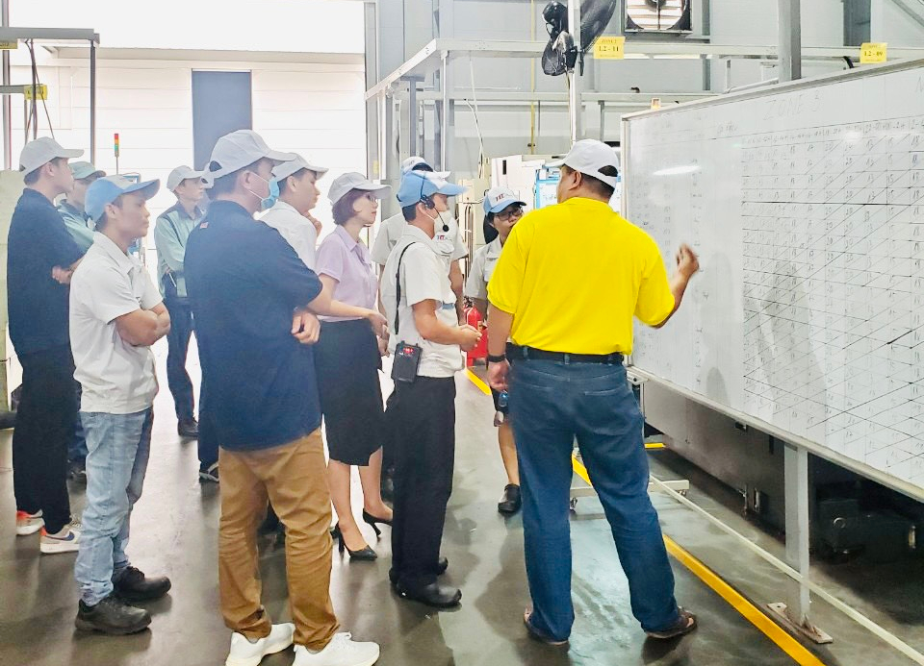
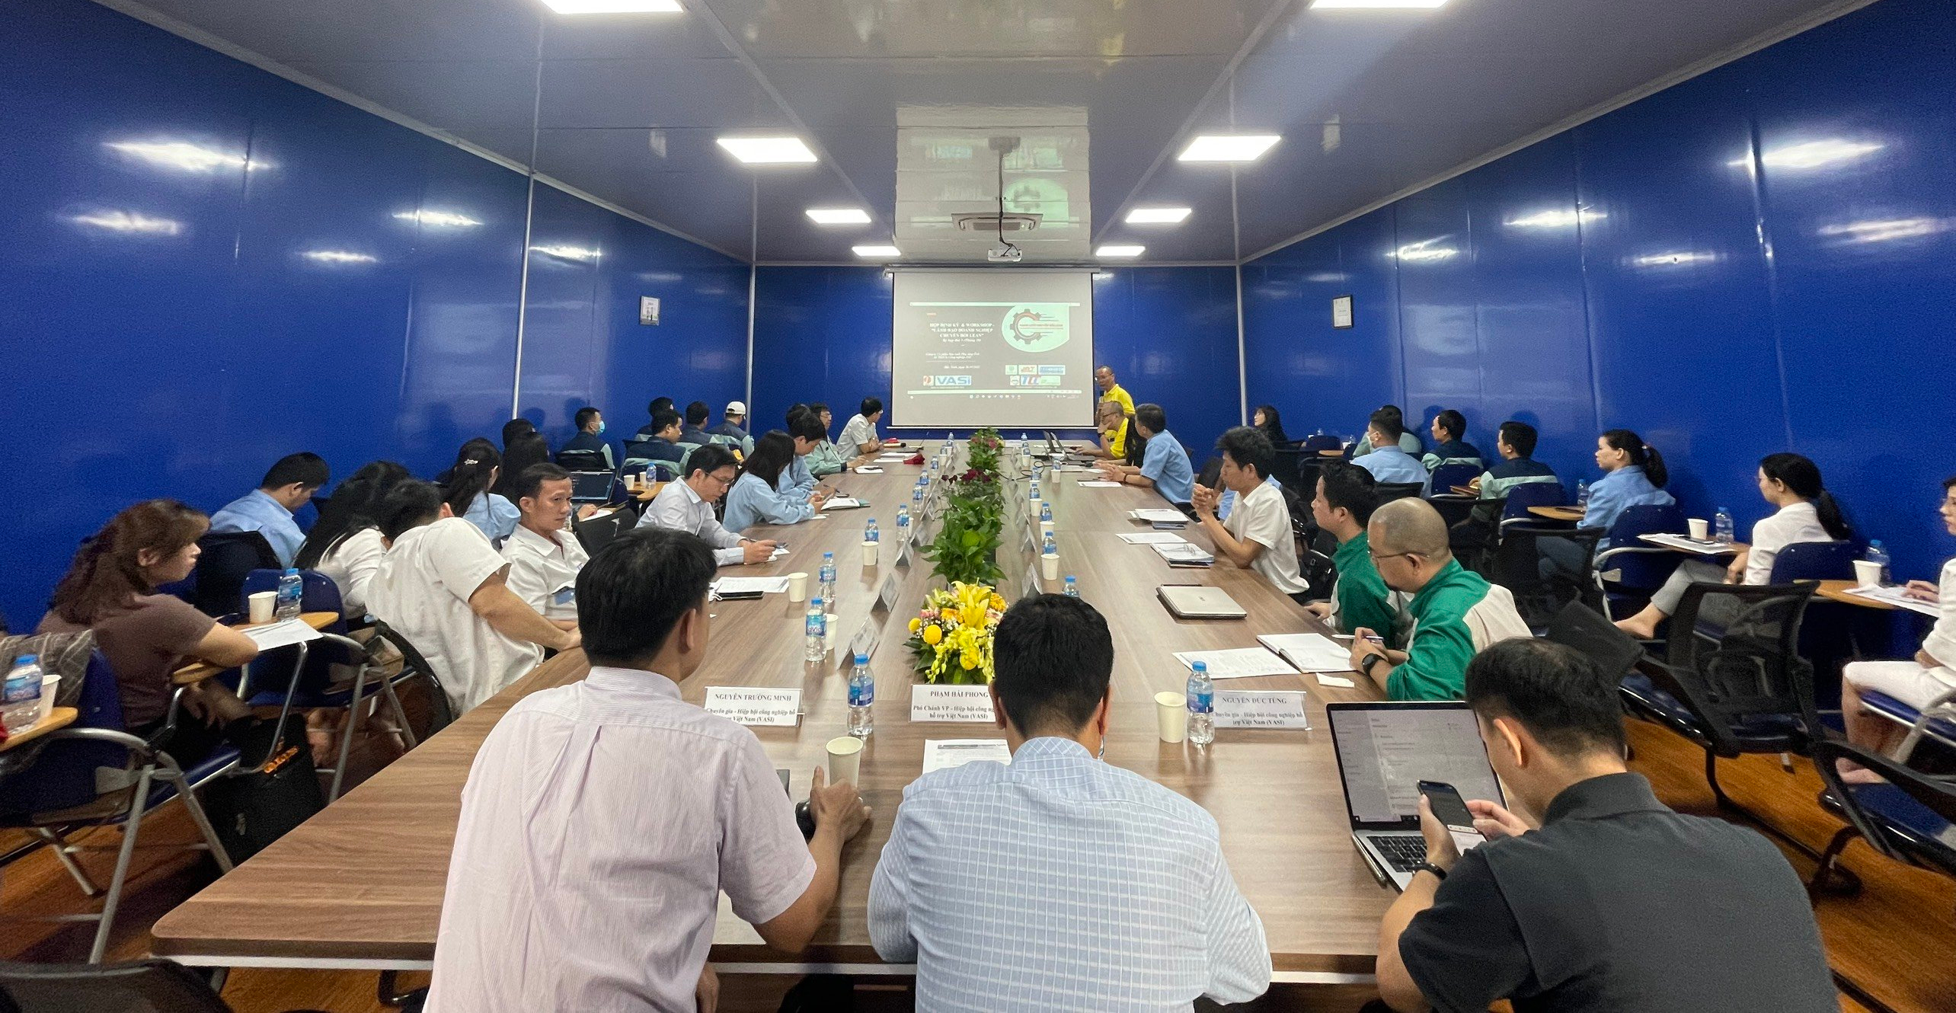
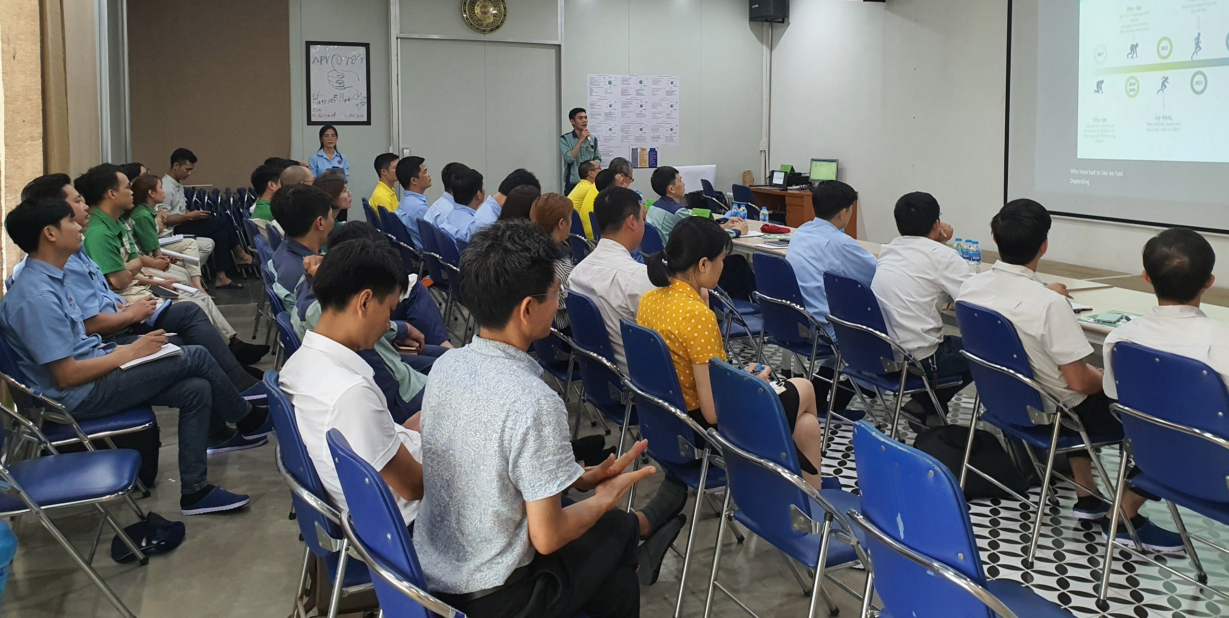
PHẦN V: HÌNH ẢNH BÁO CÁO, THĂM QUAN CHIA SẺ
HÌNH ẢNH BÁO CÁO
HÌNH ẢNH THĂM QUAN CHIA SẺ

Slide 23
PHẦN VI: BÀI HỌC – ĐỀ XUẤT
01. BÀI HỌC
1. Sự cam kết của lãnh đạo khi tham gia chuyển đổi Lean
5. Quản lý cấp cao tập trung hoạch định và chiến lược
2. Trao cơ hội cho quản lý trẻ. Quyết tâm của đội ngũ thành viên tham gia dự án.
BÀI HỌC
KINH NGHIỆM
4. Duy trì cải tiến liên tục
3. Kế hoạch rõ ràng và tuân thủ theo đúng kế hoạch

Slide 24
PHẦN VI: BÀI HỌC - ĐỀ XUẤT
02. ĐỀ XUẤT
1. Vasi có các chương trình đào tạo nâng cao nghiệp vụ quản lý (tổ chức đào tạo Lean hàng năm để cải thiện năng lực nhân sự các Doanh nghiệp)
2. Chính sách hỗ trợ các Doanh nghiệp tham gia chương trình Lean. Tăng số lượng DN áp dụng Lean nhằm nâng cao năng lực cạnh tranh cộng đồng Doanh nghiệp Việt Nam
3. Chương trình đào tạo về nghiệp vụ kỹ thuật đặc thù (thiết kế khuôn mẫu, gia công, bảo trì bảo dưỡng)
4. Kết nối cho Doanh nghiệp vừa và nhỏ của VN được thăm quan học hỏi từ doanh nghiệp FDI. (Toyota, GE, Denso, Samsung…)
5. Hỗ trợ các chương trình chuyển đổi số cho các Doanh nghiệp trong Vasi

Slide 25


